Slide 1
Jenkins
ow

Slide 2
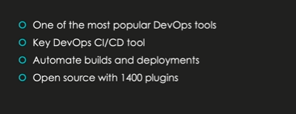
Jenkins Intro

